Slide 1
计算机视觉 Computer Vision
罗志明
厦门大学人工智能系
智能多媒体技术实验室
http://imt.xmu.edu.cn

Slide 2
联系方式
罗志明
zhiming.luo@xmu.edu.cn
电话：15260201086
柴家星（课程助教）
1552150863@qq.com
电话：17630622129

Slide 3

联络沟通方式
QQ群：471462619
请还没有入群的同学，尽快入群
电子书、课件、作业都会放在群共享里面
今后发布与课程相关的通知等，都会在群里进行

Slide 4
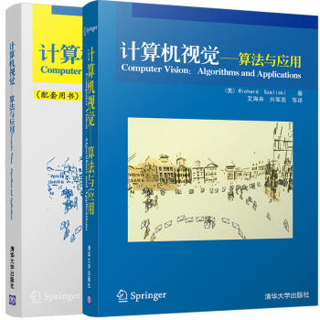
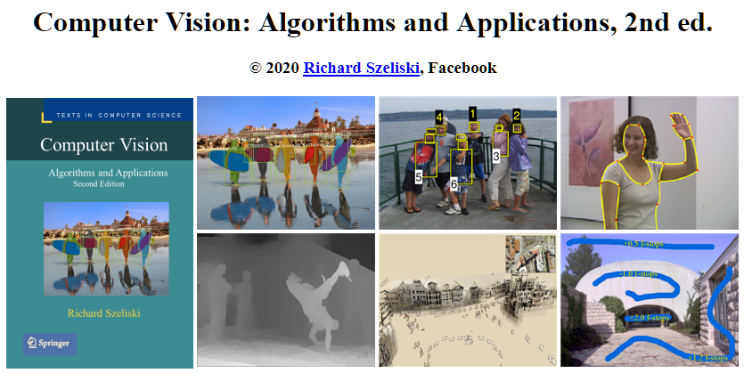
参考教材
http://szeliski.org/Book/

Slide 5
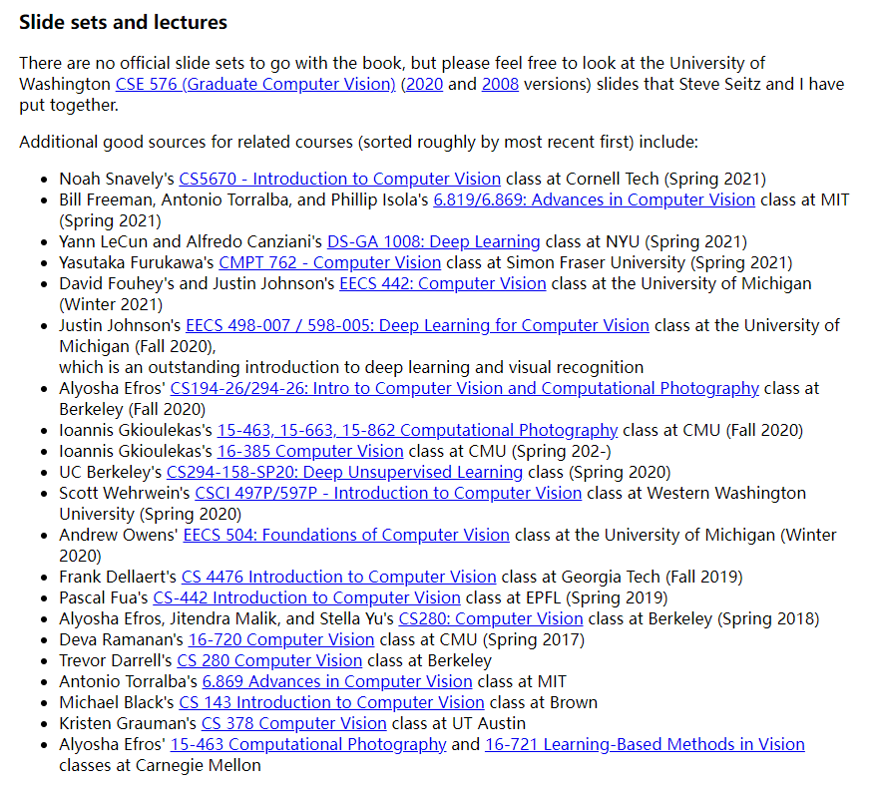
参考教材
http://szeliski.org/Book/

Slide 6
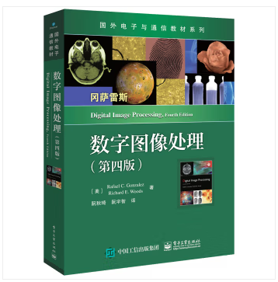
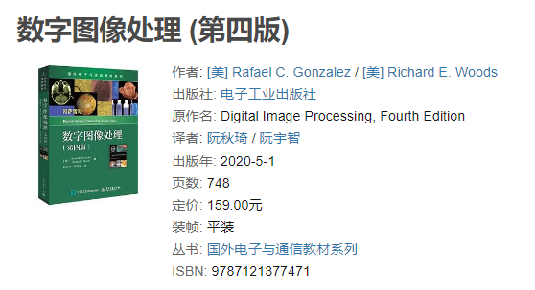
参考教材

Slide 7
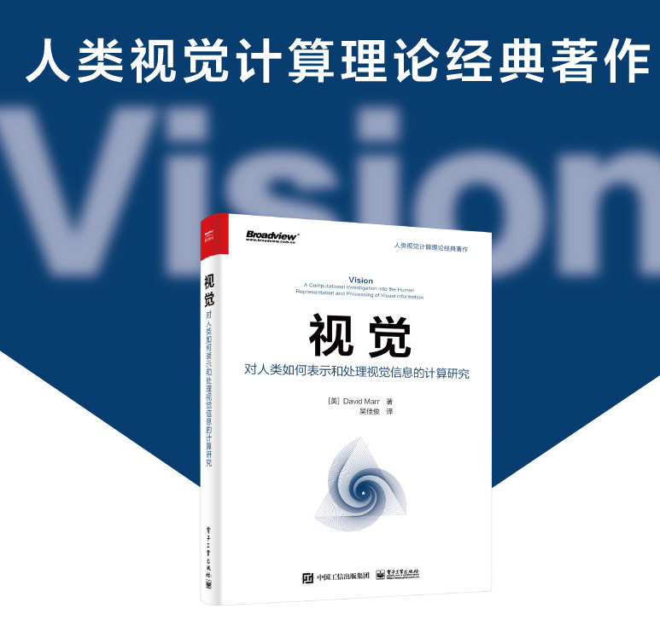
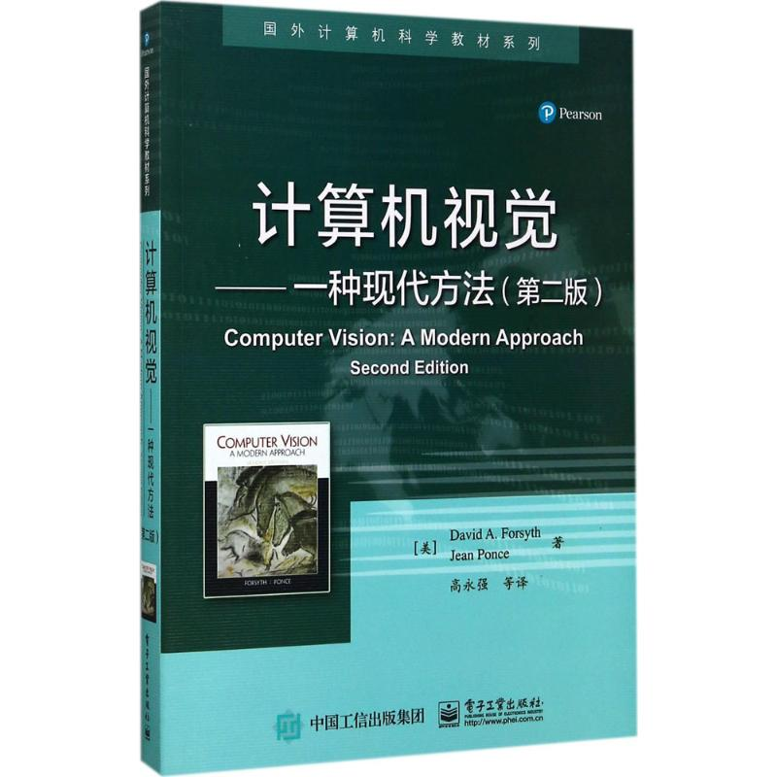
参考书

Slide 8
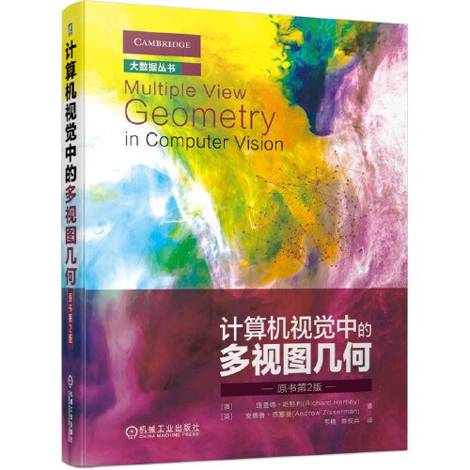
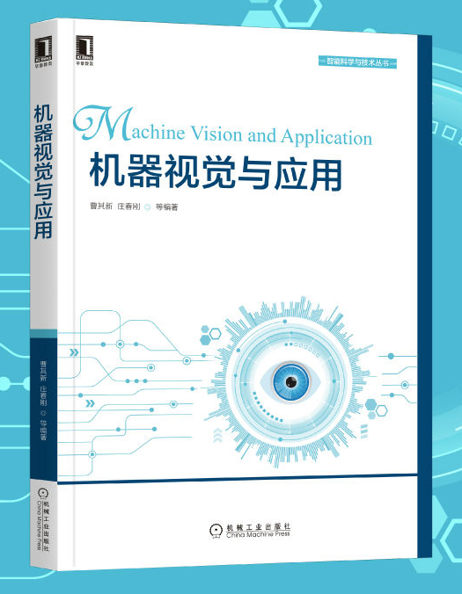
参考书

Slide 9

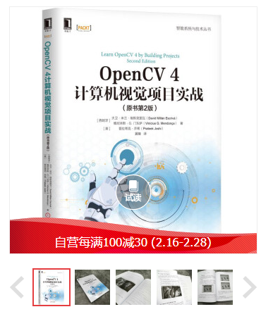
参考书

Slide 10
教学安排
学时：16周*2=32个学时
上课14周、小组汇报2周
成绩评定：
出勤：5%
课后编程作业：30%
课程项目（小组）：25%
期末考试：40%

Slide 11
先导课程
数字图像处理
机器学习
程序设计（Python、C/C++）
深度学习（部分课程会重叠）

Slide 12
课程计划
数字图像处理
基础知识、图像滤波、边缘检测、形态学图像处理、特征点检测
传统视觉方法
视觉词袋模型 (Bag of Visual Words)
目标检测 (Haar、HOG等)
深度学习方法
卷积神经网络
目标检测
语义分割、实例分割
图像生成
注意力机制与Transformer

Slide 13
提纲
计算机视觉的定义
计算机视觉的典型问题和应用
计算机视觉的发展历史

Slide 14
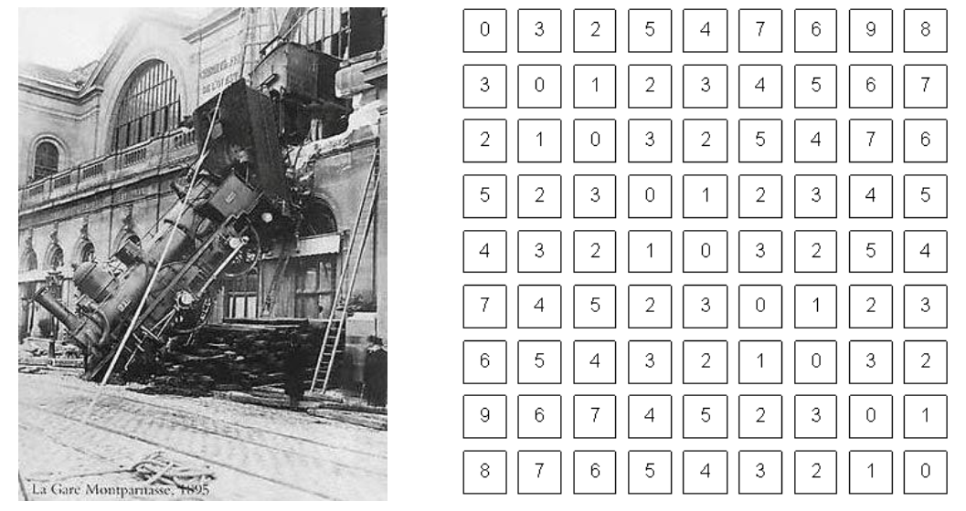
什么是计算机视觉？
To bridge the gap
between pixels
and “meaning”
What we see
What a computer sees

Slide 15
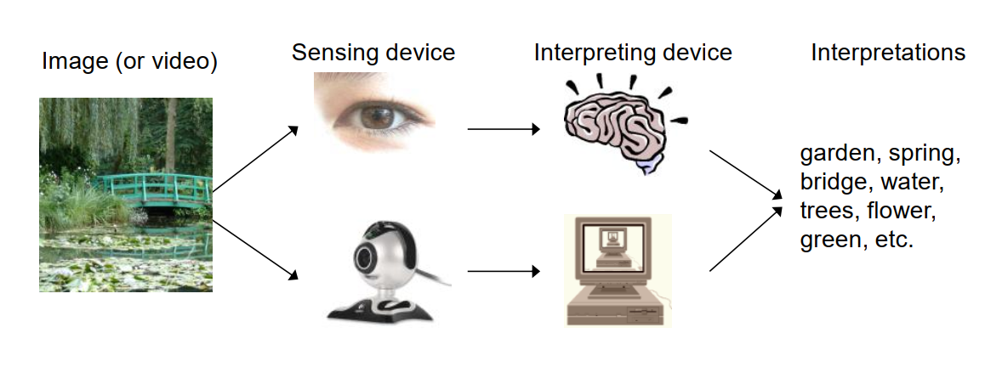
什么是计算机视觉？

Slide 16
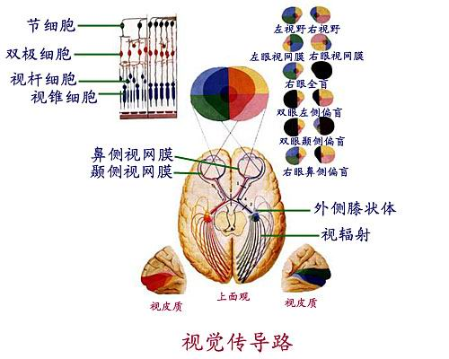
人类视觉
人类感知外部世界主要是通过视觉、听觉、触觉、嗅觉和味觉等感觉器官，其中约80%的信息是由视觉获取的。
人类是通过眼睛与大脑来获取、处理与理解视觉信息的。
周围环境中的物体在可见光的照射下，在眼睛的视网膜上形成图像，再由感光细胞转换成神经脉冲信号，经神经纤维传到大脑皮层进行处理、理解。

Slide 17
什么是计算机视觉？
Computer vision is a field of artificial intelligence (AI) that enables computers and systems to derive meaningful information from digital images, videos and other visual inputs — and take actions or make recommendations based on that information. If AI enables computers to think, computer vision enables them to see, observe and understand.
https://www.ibm.com/topics/computer-vision

Slide 18
什么是计算机视觉？
计算机视觉是以图像（视频）为输入，以对环境的表达(representation)和理解为目标，研究图像信息组织、物体和场景识别、进而对事件给予解释的学科。
正像其它学科一样，一个大量人员研究了多年的学科，却很难给出一个严格的定义， 模式识别如此，目前火热的人工智能如此，计算机视觉亦如此。与计算机视觉密切相关的概念有视觉感知（visual perception），视觉认知(visual cognition)，图像和视频理解( image and video understanding)。
《计算机视觉简介：历史、现状和发展趋势？》--胡占义

Slide 19
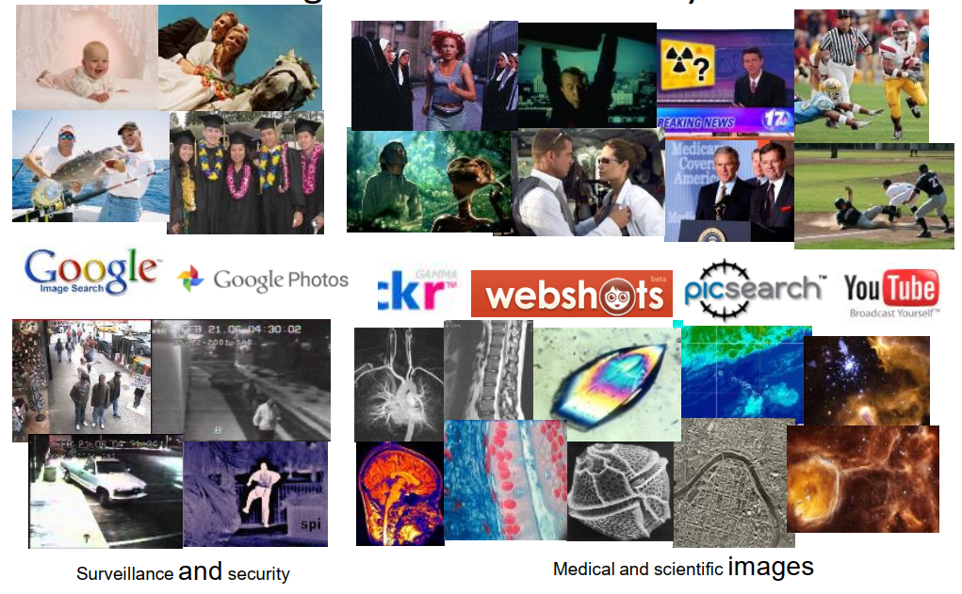
为什么要研究计算机视觉？
Vision is useful: Image and video are everywhere!

Slide 20
计算机视觉—主要方法
仿生学方法：参照人类视觉系统的结构原理，建立相应的处理模块完成类似的功能和工作。
工程学方法：从分析人类视觉过程的功能着手，并不刻意模拟人类视觉系统内部结构，仅考虑系统的输入和输出，采用任何现有的可行手段实现视觉系统的功能。

Slide 21
数字图像处理 vs 计算机视觉
图像处理技术通常是把一幅图像变换成另外一幅图像，也就是说，图像处理系统的输入是图像，输出仍然是图像。
图像增强
图像压缩
模糊较正
傅里叶变换
…

Slide 22
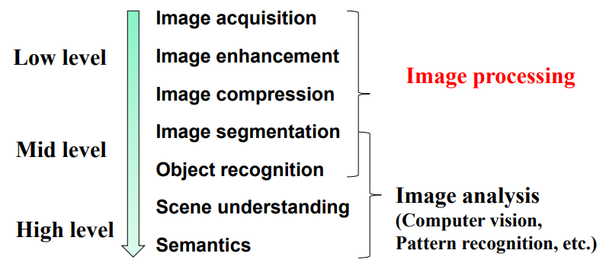
数字图像处理 vs 计算机视觉

Slide 23
计算图形学 vs 计算机视觉
狭义地理解，计算机图形学是数字图象处理或计算机视觉的逆过程：计算机图形学是用计算机来画图像的学科，数字图象处理是把外界获得的图象用计算机进行处理的学科，计算机视觉是根据获取的图像来理解和识别其中的物体的三维信息及其他信息。
计算机图形学主要包含四大部分的内容：建模(Modeling)、渲染(Rendering)、动画(Animation)和人机交互(Human–computer Interaction, HCI)
http://staff.ustc.edu.cn/~lgliu/Resources/CG/What_is_CG.htm

Slide 24
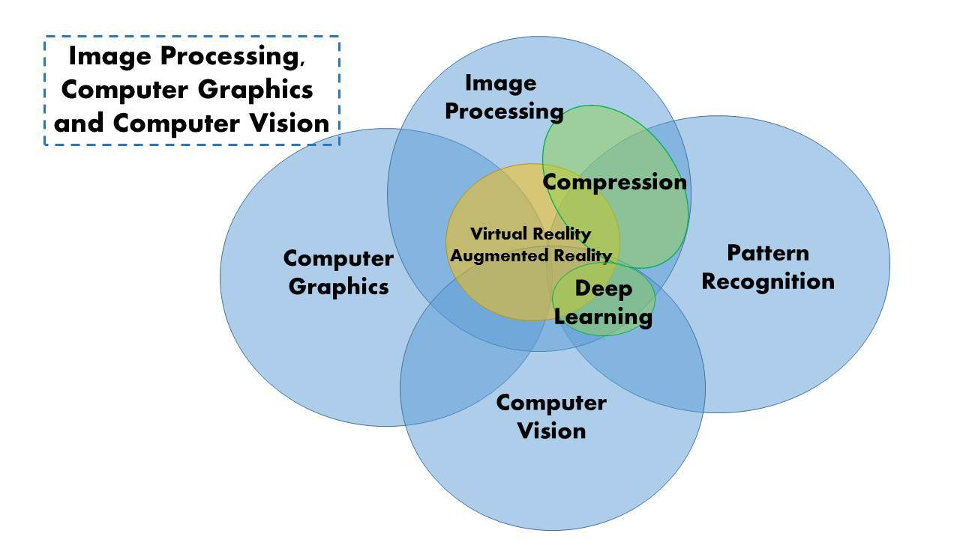
数字图像处理&计算机视觉&计算机图形

Slide 25
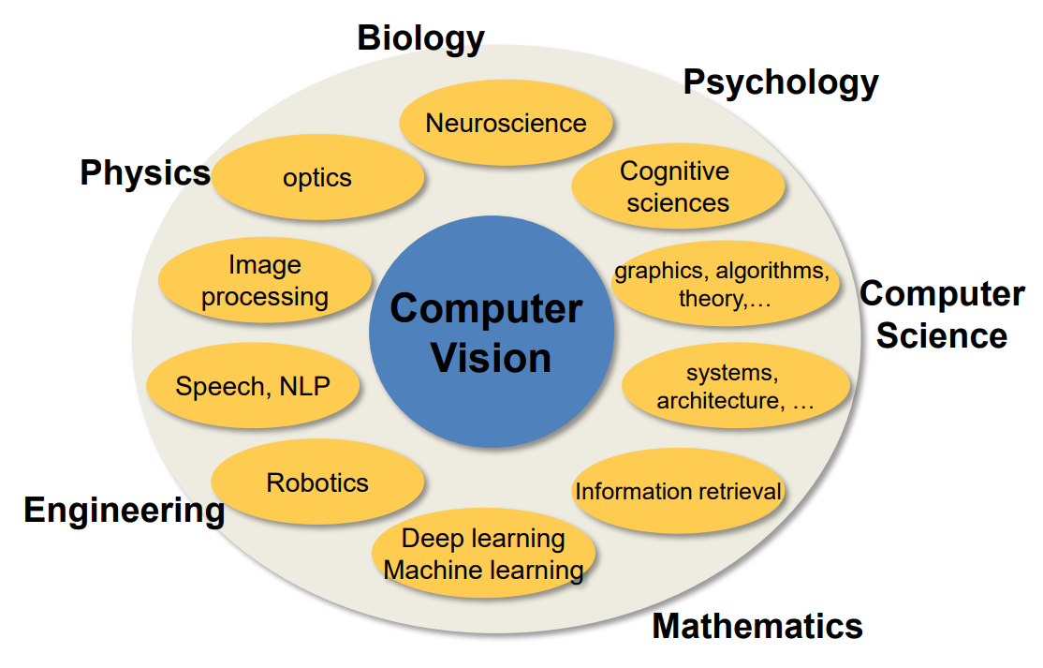
计算机视觉涉及的学科
Credits: Li Fei-Fei

Slide 26
提纲
计算机视觉的定义
计算机视觉的典型问题和应用
计算机视觉的发展历史

Slide 27
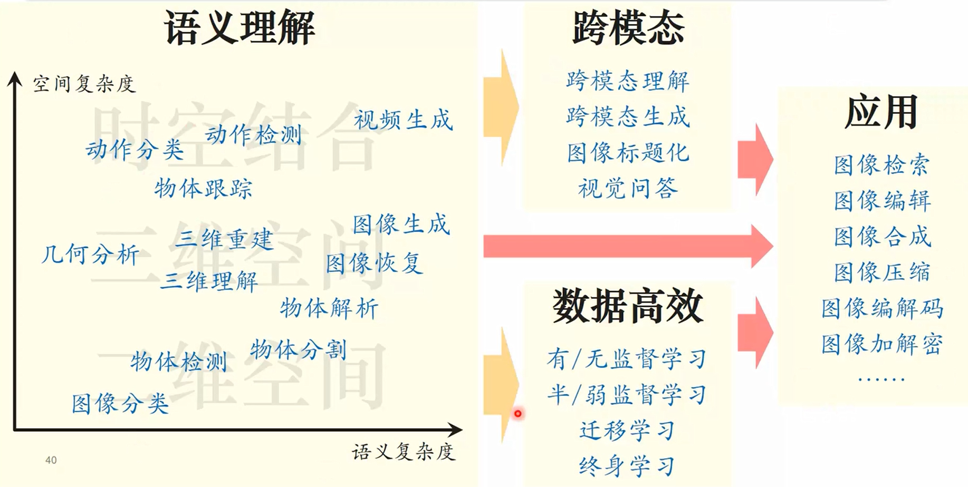
典型问题和应用总览
Credits: Lingxi Xie

Slide 28
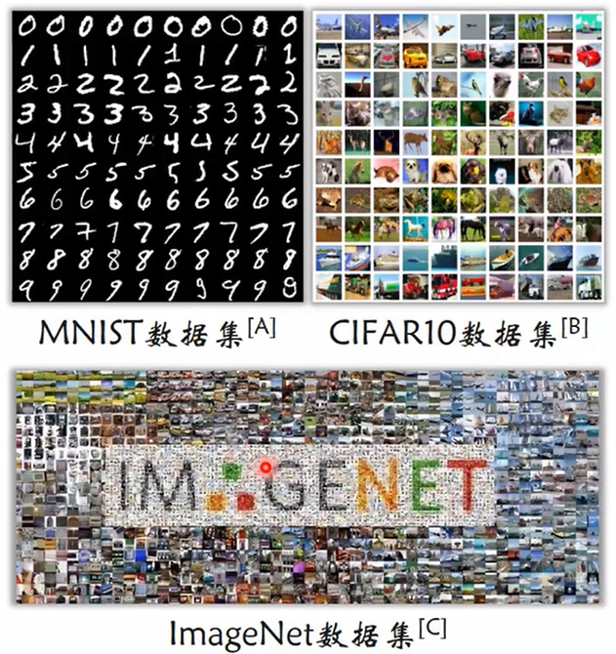
图像分类：最简单的应用
定义：给定一张图像，判断其中的主要物体属于哪个语义类别
最简单的语义识别任务，很容易手机数据
缺点：语义细节较弱，标签容易带有歧义性
著名数据集：
MNIST： 10类手写数字，低清图像
CIFAR： 10/100类常用物体，低清图像
ImageNet：2万余类通用物体，高清图像
其中1000类代表性物体构成比赛数据集，是近十年最重要的图像分类评测指标
Credits: Lingxi Xie

Slide 29
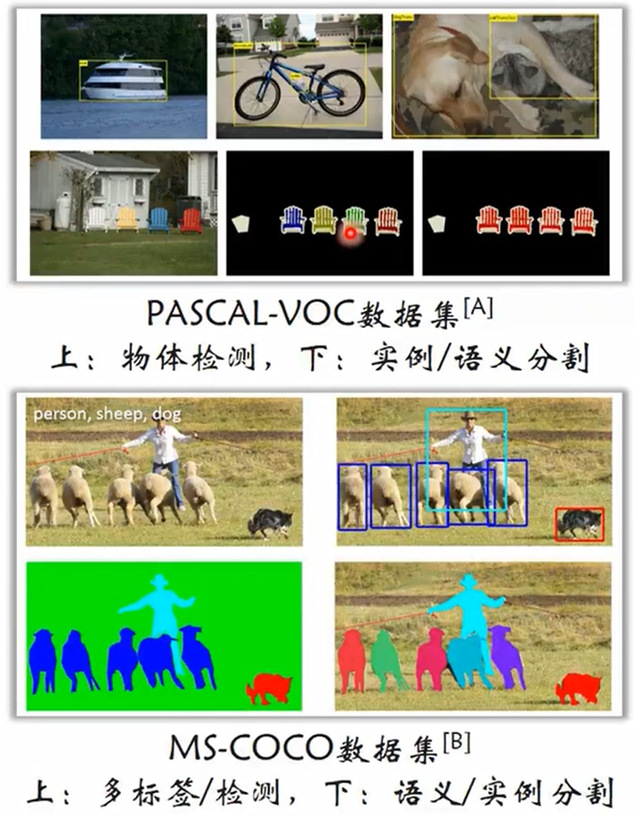
物体检测和分割
定义：给定一张图像，找出其中的每个物体，描述它的外形并判断它的类别
相比于图像分类，提供了更多细节
物体检测：用最小的矩形框包围物体
物体分割：将物体的每个像素分离出来
著名数据集：
PASCAL-VOC：10类，约3万个物体
MS-COCO：80类，超100万个物体
相比于PASCAL-VOC，MS-COCO包含更多困难样例，如密集人群、非典型物体等。
Credits: Lingxi Xie

Slide 30
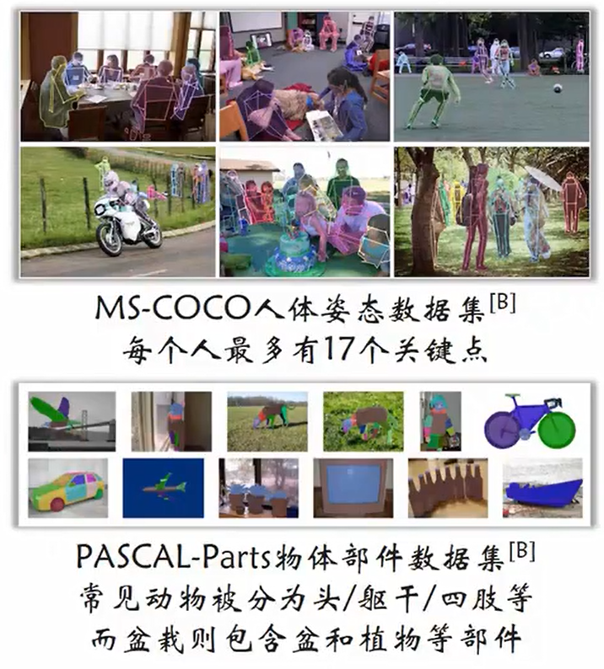
物体的结构解析
定义：给定一张图像，找出其中的每个物体，并且识别它的部件
相比于物体检测和分割，进一步强调了语义细节，体现了更高层次的理解
姿态估计：识别特定物体的关键点
部件识别：将物体解析为细节部分
著名数据集：
MPII：超4万人，50万人体关键点
MS-COCO：超15万人，170万人体关键点
PASCAL-Parts：为PASCAL-VOC的每个物体提供部件标注。
Credits: Lingxi Xie

Slide 31
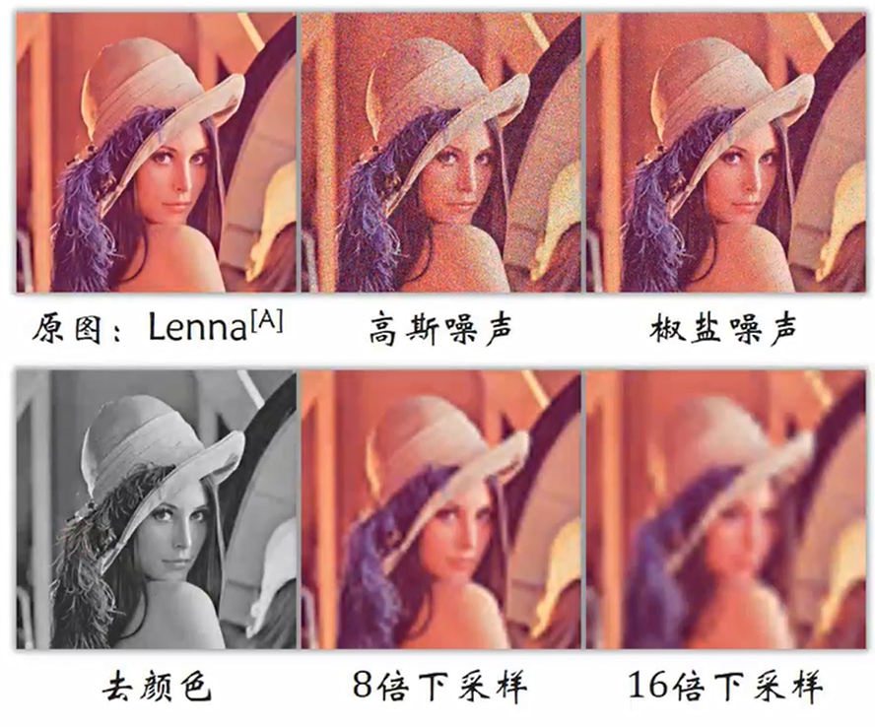
图像恢复&增强：智能摄像的标配
图像采样过程往往会遇到降质问题
常见的降质如右图所示
除了这些例子，还有拍照过程的常见问题，如马赛克、反光、摩尔纹，以及雨、雪、雾等天气的影像
图像恢复&增强，即将降质图像复原
相比于识别任务，此类任务的主要难点是在不完整信息下做推断
著名数据集：
根据任务而不同，较为分散
NTIRE：集合多种任务的挑战赛
Credits: Lingxi Xie

Slide 32
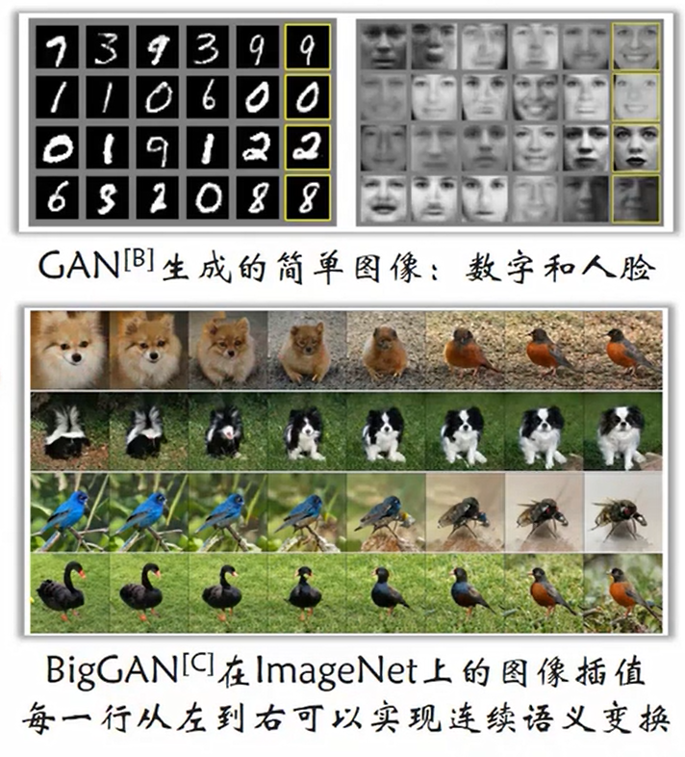
图像生成：从语义产生图像
给定语义，产生相应的图像—可以认为是图像识别的反问题
相比于识别类任务，生成任务往往需要对语义空间更加深入的理解
认出一只猫 vs. 画出一只逼真的猫
图像生成任务可以在任何数据集上评估
例如：以ImageNet数据集作为参考，就能够从ImageNet语义空间中采样图片
Credits: Lingxi Xie

Slide 33
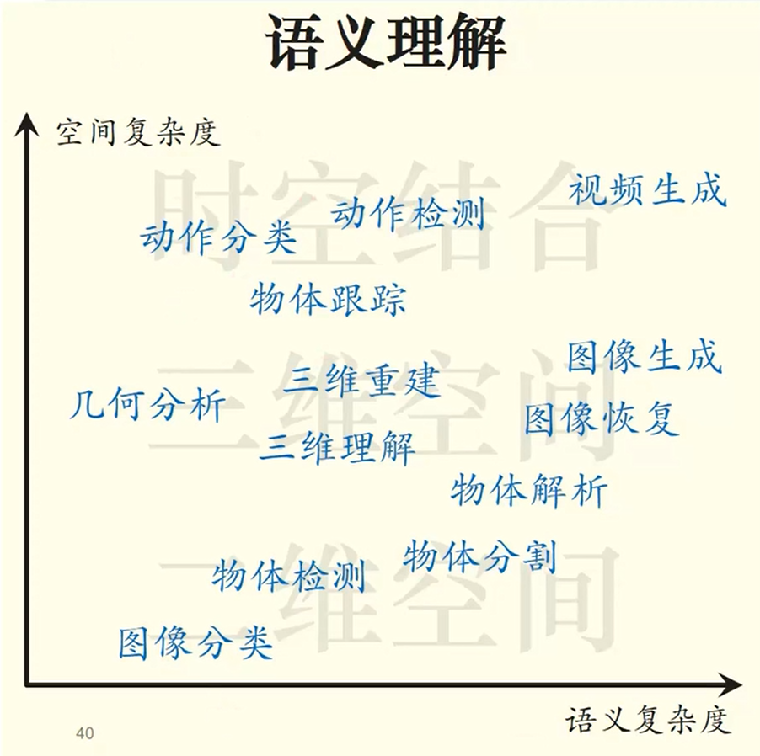
从二维到三维，从静止到动态
前面讨论的主要是二维、静止图像
人类生活在三维空间中，并且万物都随时间发生变化
CV在空间和时间上的扩展
难度显著提升
从数据角度看，采集和存储成本上升，造成训练、测试数据量显著减少
从算法角度看，高维数据更复杂，结构化信息更难学习
Credits: Lingxi Xie

Slide 34
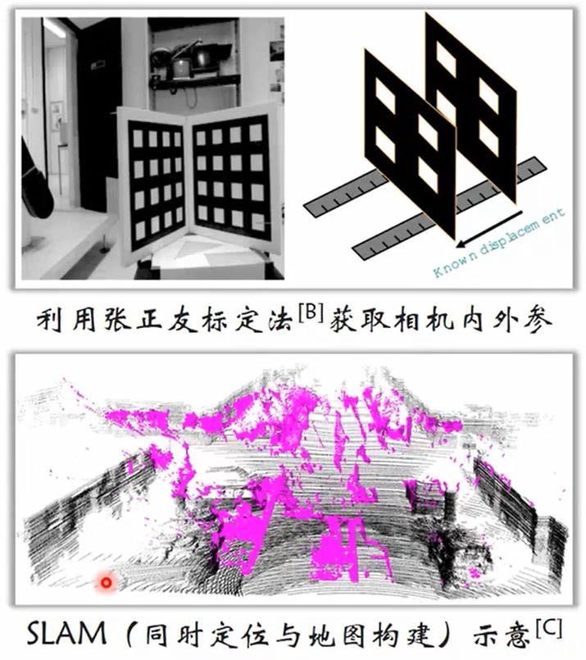
几何分析：最古老的CV领域之一
几何分析主要指识别图像结构、物体形状等基本信息
第一篇CV博士论文研究几何形状
一些几何分析问题被一般识别问题取代
例1：关键点检测和姿态估计
例2：边缘检测和三维结构分析
例3：关键点匹配和仿射变换分析
许多几何分析问题仍然发挥重要作用
例1：摄像机标定、地平线和消失点检测
例2：双目视觉和图像合成
例3：运动推断结构：SfM与SLAM
Credits: Lingxi Xie

Slide 35
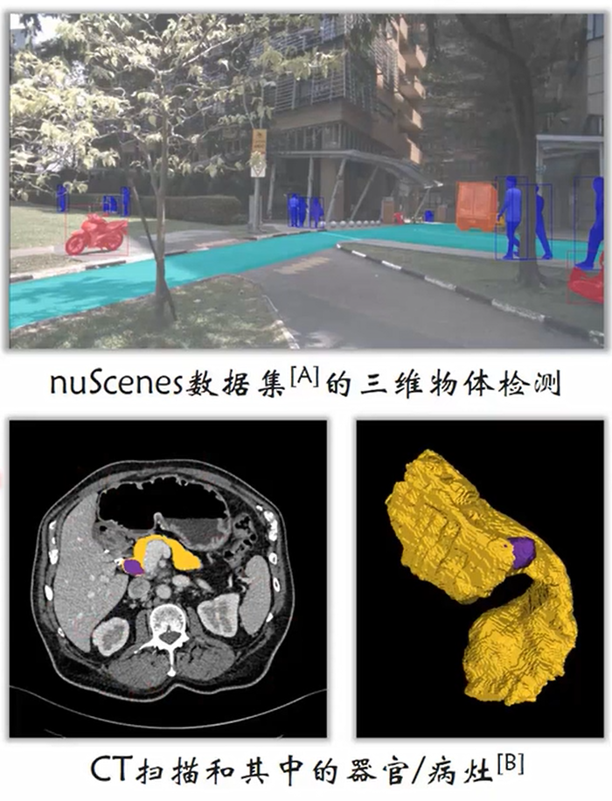
三维视觉：更接近人类的理解方式
引入空间深度信息，缓解病态问题
大部分图像采集设备只能感知二维信息，因此三维信号大多来源于重建
三维重建与几何分析密切相关
基于三维信号，可以重新定义识别、生成等问题，难度更大
稀疏表示：主要来源于多传感器融合
典型案例：网格、点云、LiDAR等
密集表示：主要来源于密集采样
典型例子：医疗影像（如CT、MRI扫描）
Credits: Lingxi Xie

Slide 36
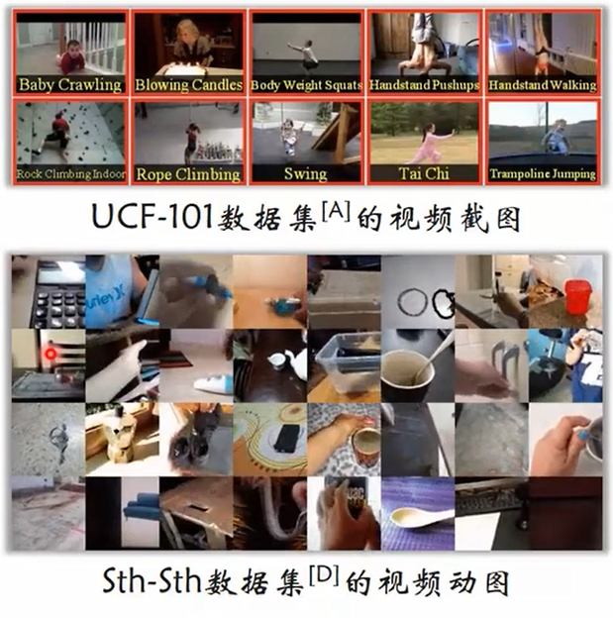
视频理解和生成：结合时空信息
引入时序信息，更好地理解逻辑
视频信号可以很方便地被记录下来
比起图像信号，视频信号的语义密度更低，结构化信息（尤其是时序逻辑）更难以学习
典型问题和数据集
视频分类/动作分类：最基础的识别任务
数据集的演进：从UCF-101到Kinetics系列，再到Charades和Sth-Sth，体现出业界对视频类任务本质困难的理解更加深刻
视频动作检测和视频实例分割
往往涉及更高级的逻辑理解，研究较为初步
Credits: Lingxi Xie

Slide 37
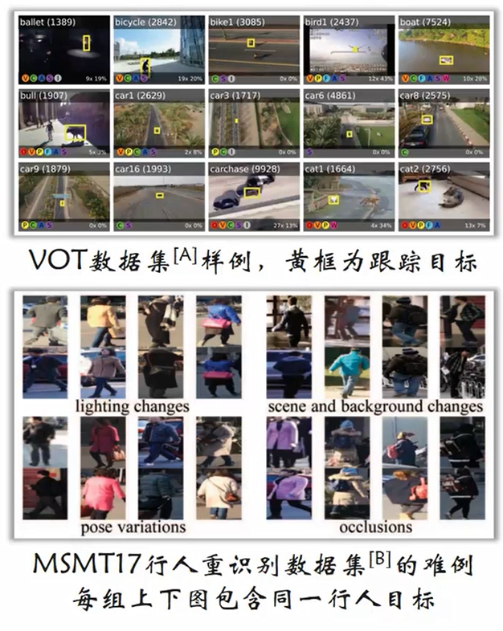
物体跟踪和重识别
结合了三维空间和时序分析
物体跟踪：连续捕捉物体在视频序列中的位置
物体重识别：将特定的物体从另一个时间/空间中识别出来
跟踪与重识别，本质上是同一个任务
跟踪更重视效率，重识别更重视精度
趋势：从单摄像头到多摄像头
理想框架：结合摄像头标定、三维重建、逻辑推理等模块
Credits: Lingxi Xie

Slide 38
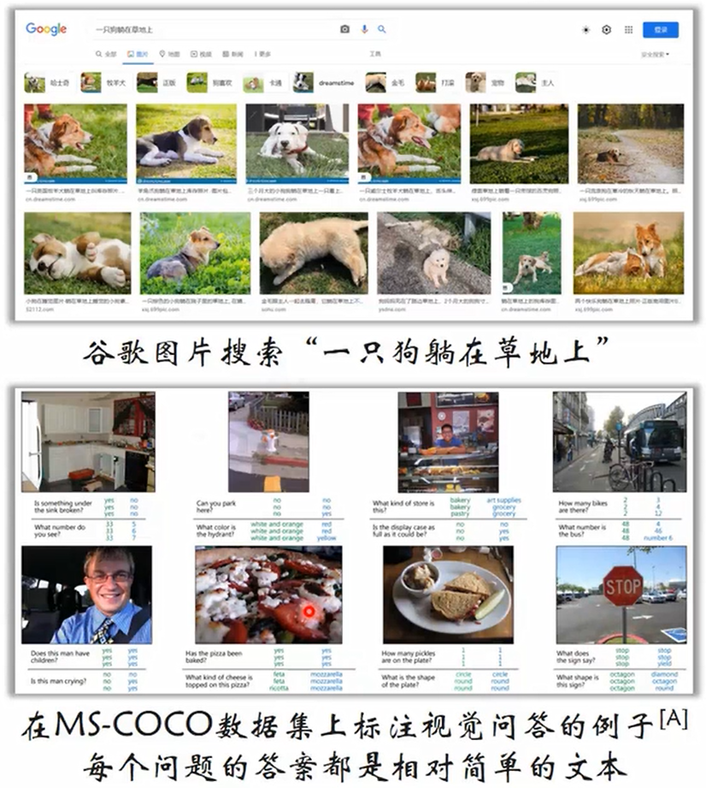
图文跨模态：图像与文本结合
图像和文本是截然不同的数据模态
跨模态任务，本质上是数据分布的对齐
由于两种分布差距巨大，跨模态任务十分困难，也是业界研究的前沿课题
跨模态理解类任务
以文搜图
视觉问答：以文字方式理解图像内容
为了与图像生成文本区分，该任务的答案通常比较简单
Credits: Lingxi Xie

Slide 39
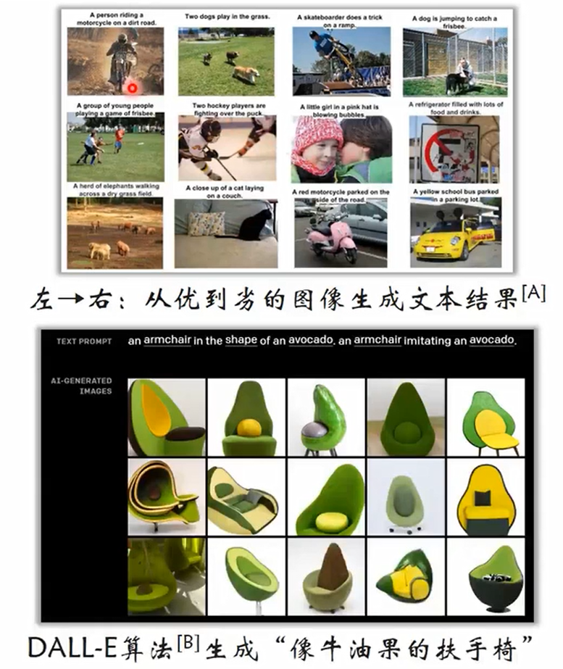
图文跨模态：图像与文本结合
图像和文本是截然不同的数据模态
跨模态任务，本质上是数据分布的对齐
由于两种分布差距巨大，跨模态任务十分困难，也是业界研究的前沿课题
跨模态理解类任务
从图像生成文本和从文本生成图像
图像生成文本（Image Caption）
由于图像维度更高、空间更复杂，因而文本生成图像任务难度更大
相较于理解类任务，生成类问题对空间对齐的要求更高，评估起来也更困难
Credits: Lingxi Xie

Slide 40
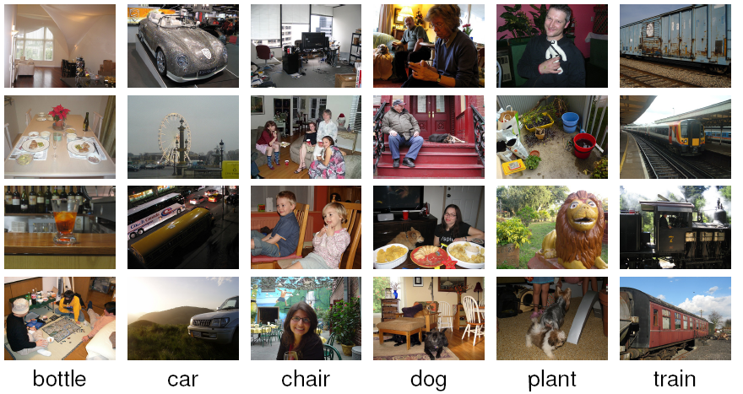
为什么计算机视觉很难？
Images from Pascal VOC datasets

Slide 41
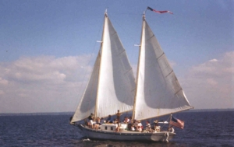
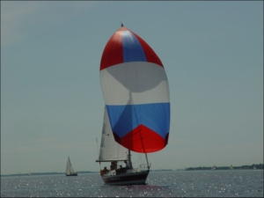
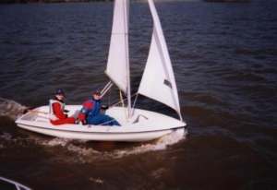
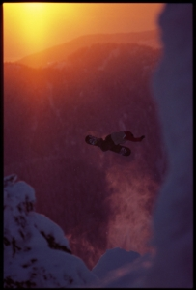
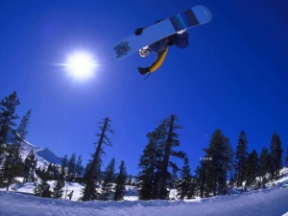
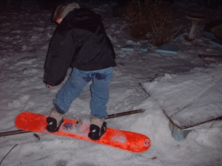
为什么计算机视觉很难？
Intra-class variation.
Lighting changes.

Slide 42
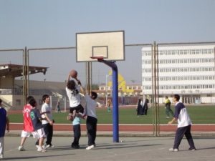
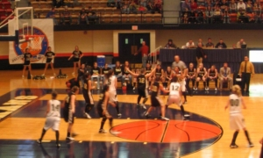
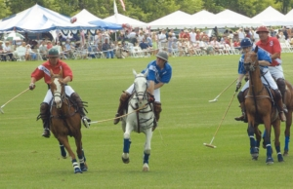

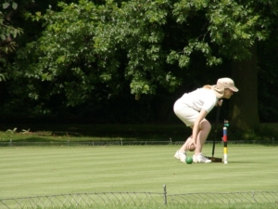
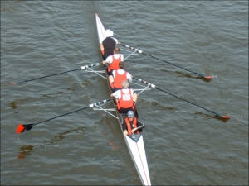
为什么计算机视觉很难？
Background variation.
Similar backgrounds- Different classes.

Slide 43
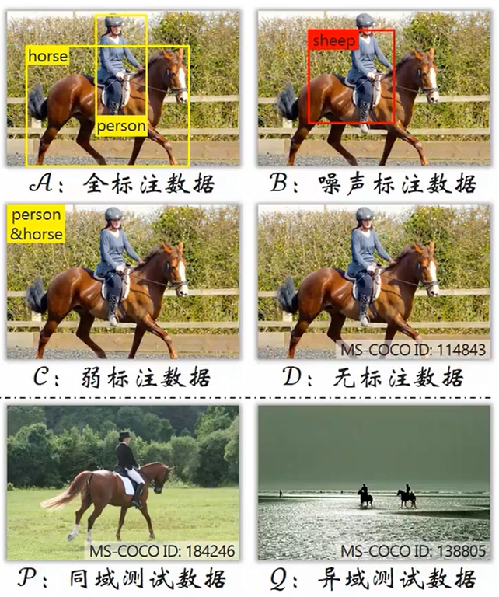
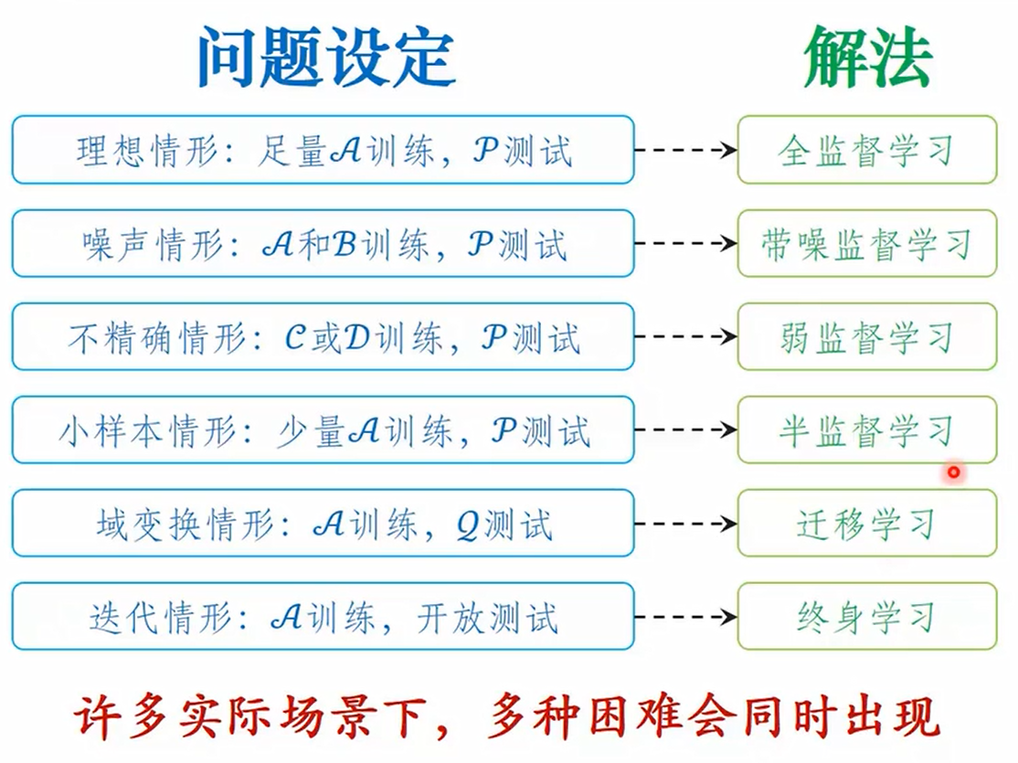
数据高效：问题和解决方案
Credits: Lingxi Xie

Slide 44
提纲
计算机视觉的定义
计算机视觉的典型问题和应用
计算机视觉的发展历史

Slide 45
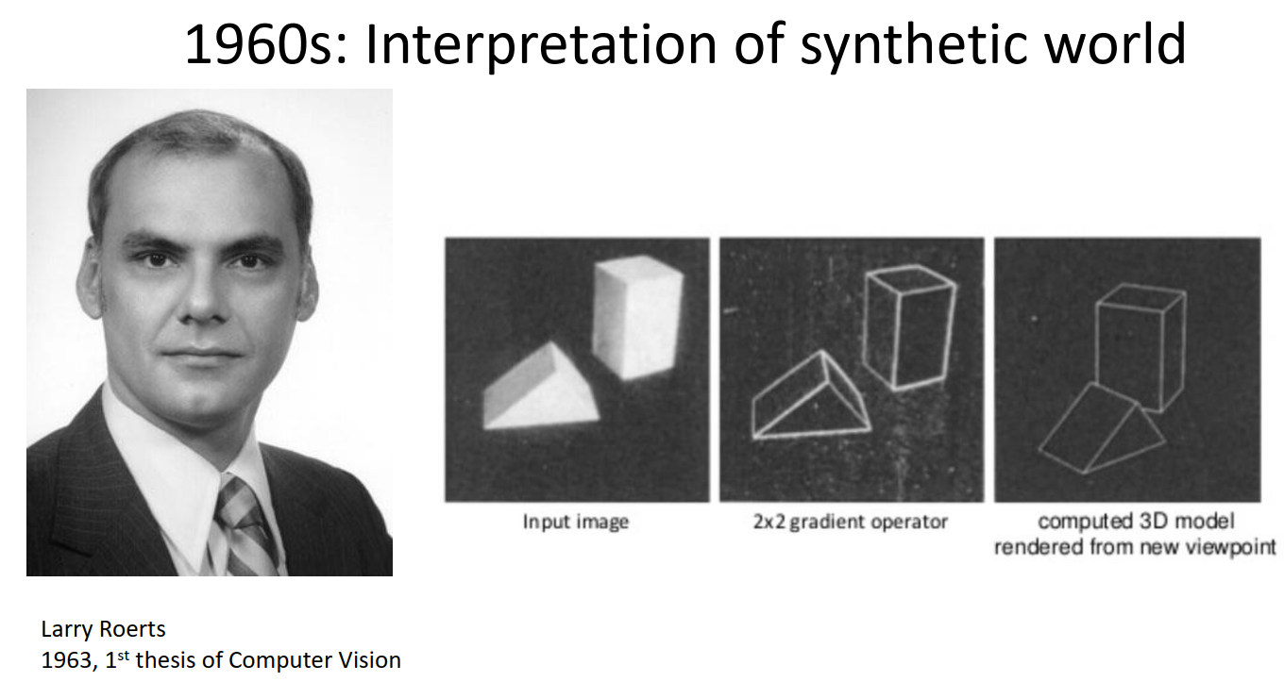
计算机视觉的历史
https://www.youtube.com/watch?v=vT1JzLTH4G4&list=PLC1qU-LWwrF64f4QKQT-Vg5Wr4qEE1Zxk
Notes:
1965年， Lawrence Roberts《三维固体的机器感知》描述了从二维图片中推导三维信息的过程。——现代计算机视觉的前导之一，开创了理解三维场景为目的的计算机视觉研究。他对积木世界的创造性研究给人们带来极大的启发，之后人们开始对积木世界进行深入的研究，从边缘的检测、角点特征的提取，到线条、平面、曲线等几何要素分析，到图像明暗、纹理、运动以及成像几何等，并建立了各种数据结构和推理规则。

Slide 46
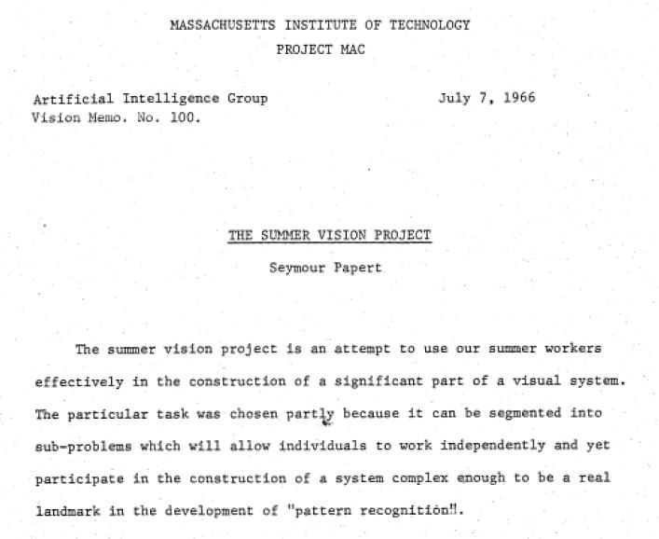
计算机视觉的历史
Notes:
1966， MITAI实验室的Seymour Papert教授决定启动夏季视觉项目，并在几个月内解决机器视觉问题。Seymour和Gerald Sussman协调学生将设计一个可以自动执行背景/前景分割，并从真实世界的图像中提取非重叠物体的平台。——虽然未成功，但是计算机视觉作为一个科学领域的正式诞生的标志。

Slide 47
发展阶段
马尔计算视觉（Computational Vision)
主动和目的视觉
多视几何和分层三维重建
基于学习的视觉（Learning based vision)
《计算机视觉简介：历史、现状和发展趋势？》--胡占义

Slide 48
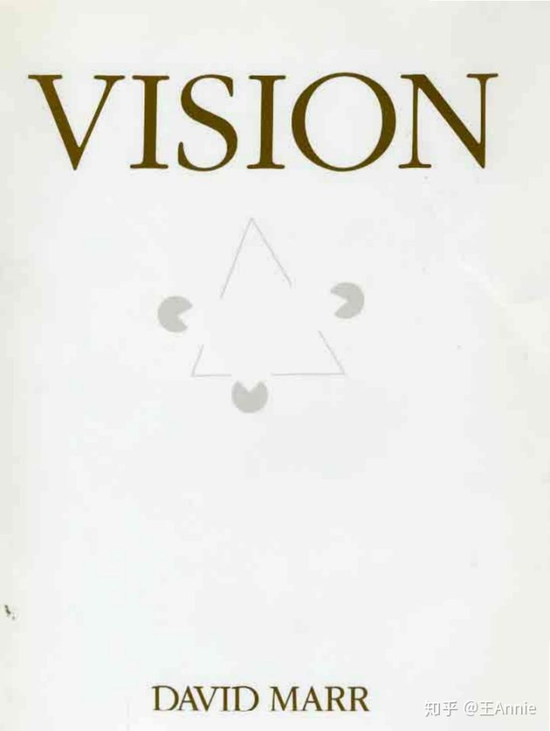
马尔计算视觉
Marr在80年代初，首次从信息处理的角度，综合了图像处理、心理物理学、神经生物学、临床精神病学的研究成果，提出了第一个较为完善的视觉系统框架，形成了Marr计算视觉理论。
Marr计算视觉理论有二个核心论点：
人类视觉的主要功能是复原三维场景的可见几何表面，即三维重建问题；
其次，马尔认为这种从二维图像到三维几何结构的复原过程可以通过计算完成。

Slide 49
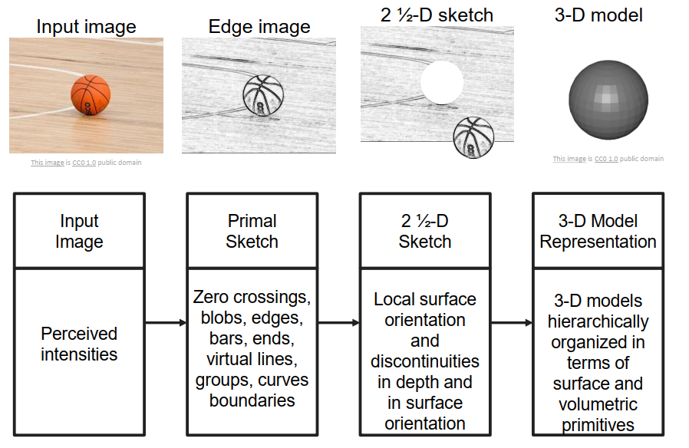
马尔计算视觉
Stages of Visual Representation
Notes:
首先从图像提取边缘信息（二阶导数的过零点），然后提取点状基元（blob, 线状基元（edge）和杆状基元 (bar), 进而对这些初级基元（raw primal sketch）组合形成完 整基元（full primal sketch）， 上述过程为视觉计算理论的特征提取阶段。在此基础上，通过 立体视觉和运动视觉等模块，将基元提升到 2.5 维表达。最后，将 2.5 维表达提升到三维表 达。在马尔的《视觉》一书中，重点介绍了特征提取和 2.5 维表达对应的计算方法。在 2.5 为表达部分，也仅仅重点介绍了立体视觉和运动视觉部分。由于当双眼（左右相机）的相互 位置已知时（计算机视觉中称之为相机外参数），立体视觉就转化为“左右图像点的对应问 题”（image point correspondence）, 所以，马尔在立体视觉部分重点介绍了图像点之间的匹 配问题，即如何剔除误匹配，并给出了对应算法。

Slide 50
主动和目的视觉
宾夕法尼亚大学的 R. Bajcsy认为：视觉过程必然存在人与环境的交互，并提出了主动视觉的概念（active vision）。
马里兰大学的 J. Y. Aloimono认为视觉要有目的性，且在很多应用，不需要严格三维重建，并提出了“目的和定性视觉”（purpose and qualitative vision） 的概念。
主动视觉在计算机视觉界基本没有太多实质性进展。

Slide 51
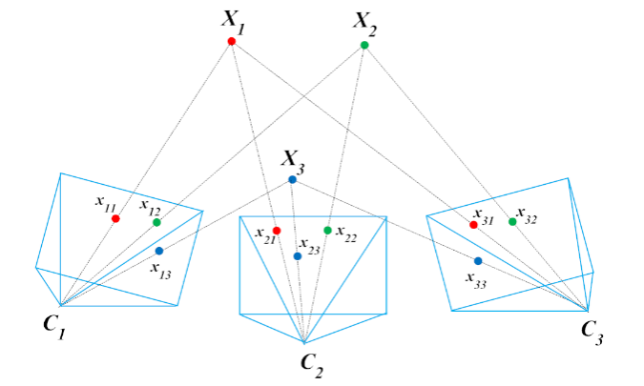
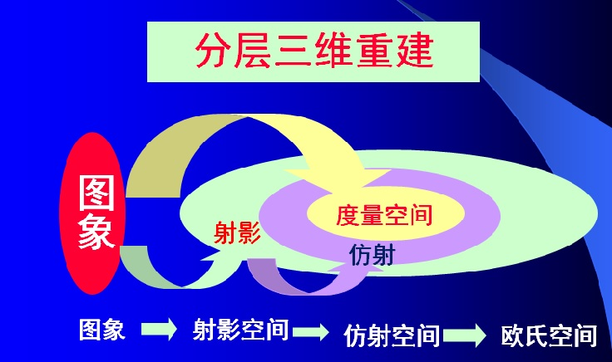
多视几何和分层三维重建
多视几何理论下的分层三维重建能有效提高三维重建的鲁棒性和精度
射影重建→放射重建→欧式空间（度量空间）

Slide 52




基于学习的视觉（Learning based vision)
以机器学习为主要技术手段的计算机视觉研究
HOG + SVM
Haar Features + AdaBoost
Bag of Visual Words

Slide 53


基于学习的视觉（Learning based vision)
以机器学习为主要技术手段的计算机视觉研究
ImageNet Dataset

Slide 54

基于学习的视觉（Learning based vision)
以机器学习为主要技术手段的计算机视觉研究
Transformer

Slide 55

Most active topics of research in CV

Slide 56
相关学术会议与期刊
学术会议
CVPR、ICCV、ECCV
NeurIPS、ICLR、AAAI等
学术期刊
TPAMI、IJCV
TIP、TMM、PR
计算机视觉国际大会（ICCV, International Conference on Computer Vision）是计算机领域世界顶级的学术会议之一，每两年举办一届。其评选出的最佳论文（马尔奖）被看作是计算机视觉研究方面的最高荣誉之一。

Slide 57

课程资源
https://cv-xueba.club/index.html#course

Slide 58

课程项目
自选课题
3人一个小组
10~15分钟的汇报、报告
沟通、讨论
成绩：25%
https://zhuanlan.zhihu.com/p/364346303

Slide 59
第一次作业
阅读文献：
《Computer Vision: Algorithms and Applications》第一章
《计算机视觉简介：历史、现状和发展趋势》
《生物视觉中的物体识别通道简介》

Slide 60


